Slide 1



تدريب المهارات الرقمية - البريد الإلكتروني
برنامج رُوّاد المجتمع
2025

Slide 2
ملاحظات المدرب: كيفية إرسال البريد الإلكتروني
اطبع هذه النشرة للمشاركين:
  إرسال رسائل البريد الإلكتروني
اطبع نسخة واحدة من هذه الشرائح مع قسم الملاحظات لاستخدامها عند العرض التقديمي
اقرأ
  من خلال الشرائح، وتأكد من أنك على دراية بالمحتوى
  النشرة المخصصة للمشاركين
تواصل مع إليوت Elliot@wacoss.org.au قبل الجلسة إذا كان لديك أي أسئلة
قم بإزالة/إخفاء هذه الشريحة قبل العرض وتحديث وقت/تاريخ الجلسة التالية على الشريحة النهائية.

Slide 3
إقرار بالبلد
نعلم أننا على أرض السكان الأصليين. نحترم السكان الأصليين من هذه الأرض.
لقد عاش السكان الأصليون على هذه الأرض لسنوات طويلة.
نحترم جميع السكان الأصليين وشيوخهم.
يمكننا أن نتعلم الكثير من قصصهم.
هذه الأرض كانت وستظل دائمًا أرضًا للسكان الأصليين.

Slide 4
البريد الإلكتروني
مشروع الإدماج الرقمي في غرب أستراليا

Slide 5
نظرة عامة على الجلسة
ستغطي هذه الجلسة:
ما هو البريد الإلكتروني واستخداماته
إنشاء حساب بريد إلكتروني
استخدام البريد الإلكتروني
التعامل الآمن مع البريد الإلكتروني
Notes:
رحّب بالجميع، عرّف بنفسك وسبب وجودك هنا.
ناقش استخدامات البريد الإلكتروني الأخرى غير إرسال واستقبال البريد الإلكتروني، مثل الرسائل البريدية. على سبيل المثال، يمكن أن يكون بريدك الإلكتروني اسم المستخدم للخدمات.
من المهم عند إنشاء حساب بريد إلكتروني أن يكون:
سهل الحفظ للوصول إليه واستخدامه،
وآمنًا لأنه سيتضمن معلومات شخصية ويتيح الوصول إلى حسابات أخرى.
أكّد أنك ستتحدث عن كيفية الوصول إلى البريد الإلكتروني واستخدامه بأمان.
ذكّرهم بحضور دورات تدريبية مستقبلية حول السلامة على الإنترنت.
أضِف أنك ستتحدث عن كيفية الوصول إلى البريد الإلكتروني واستخدامه بأمان. ذكّرهم بحضور تدريب مستقبلي حول السلامة على الإنترنت.

Slide 6

التعارف
عرّف بنفسك للمجموعة
شارك تجربتك مع البريد الإلكتروني - هل لديك بريد إلكتروني، وما الغرض من استخدامه؟
Notes:
اطلب من كل مشارك أن يُعرّف بنفسه. يجب أن يُضيف اسمه ومعلومات شيّقة عنه.
اختصر كل تعريف بـ 30 ثانية لإبقائه موجزًا ​​وجذابًا.

Slide 7



ما هو البريد الإلكتروني؟
إرسال واستقبال الرسائل
إرفاق الملفات
للاستخدام الشخصي والعمل
تسجيل الدخول إلى الخدمات
Notes:
اسأل المشاركين: "ماذا تعرف عن البريد الإلكتروني؟ هل استخدمه أحد من قبل؟" - اطلب من المشاركين مشاركة تجاربهم.
البريد الإلكتروني أداة تتيح لك إرسال واستقبال الرسائل عبر الإنترنت. يشبه إرسال رسالة، ولكنه أسرع بكثير.
باستخدام البريد الإلكتروني، يمكنك:
إرسال واستقبال الرسائل بسرعة.
إرفاق ملفات مثل الصور أو المستندات.
تنظيم رسائلك للحفاظ على ترتيبها.
استخدامه للتواصل الشخصي والعملي.
يُعد البريد الإلكتروني مفيدًا أيضًا لتسجيل الدخول إلى خدمات مختلفة. تتطلب العديد من المواقع الإلكترونية والتطبيقات عنوان بريد إلكتروني لإنشاء حساب. يشمل ذلك:
الخدمات الحكومية مثل MyGov لبرامج Medicare وCentrelink.
الخدمات المصرفية عبر الإنترنت لإدارة أموالك.
مواقع التسوق لتتبع الطلبات.
وسائل التواصل الاجتماعي مثل Facebook وInstagram.
يساعدك امتلاك عنوان بريد إلكتروني على الوصول إلى هذه الخدمات والبقاء على اتصال.

Slide 8
مزودي خدمات البريد الإلكتروني
اختيار مزود خدمة البريد الإلكتروني: تشمل الخيارات Gmail وOutlook وYahoo.
إنشاء حساب بريد إلكتروني جديد:
اختر اسم مستخدم فريدًا وكلمة مرور قوية.
Notes:
من بين موفري خدمات البريد الإلكتروني المختلفة: Gmail وOutlook وYahoo. لكلٍّ منهم ميزاته وفوائده الخاصة.
Gmail من جوجل.
يحظى بشعبية كبيرة.
يوفر مساحة تخزين كبيرة.
يتوافق بشكل جيد مع خدمات جوجل الأخرى، مثل Google Drive وGoogle Calendar.
كما يتميز بإمكانيات بحث فعّالة وتصفية ممتازة للرسائل غير المرغوب فيها.
Outlook من مايكروسوفت.
يشتهر بسهولة استخدامه.
يتوافق بشكل جيد مع Office 365 وOneDrive.
كما يتميز بميزات تقويم رائعة وأمان قوي.
يتميز Yahoo Mail منذ فترة طويلة ببساطته. يوفر:
سمات قابلة للتخصيص،
مساحة تخزين كبيرة،
وتحديثات مدمجة للأخبار والطقس.
عند إنشاء حساب بريد إلكتروني جديد، من المهم الحفاظ على أمان حسابك من خلال:
اختيار اسم مستخدم فريد،
وكلمة مرور قوية.
إليك بعض النصائح لإنشاء كلمة مرور قوية:
اجعلها طويلة.
استهدف 12 حرفًا على الأقل. كلمات المرور الطويلة أصعب في الاختراق.
استخدم مزيجًا من الأحرف. أدرج أحرفًا (كبيرة وصغيرة) وأرقامًا ورموزًا خاصة.
تجنب الكلمات والعبارات الشائعة. لا تستخدم معلومات يسهل تخمينها مثل "password" أو "123456".
فكّر في عبارة مرور. استخدم سلسلة من الكلمات العشوائية المترابطة، مثل "BlueSkyElephantTree".
للتسجيل في خدمات البريد الإلكتروني هذه، يمكنك زيارة:
Gmail: mail.google.com
Outlook: outlook.com
Yahoo: mail.yahoo.com
للتسجيل، أدخل اسمك وأنشئ عنوان بريد إلكتروني. سيرى الجميع الاسم الذي أدخلته عند مراسلتهم!

Slide 9
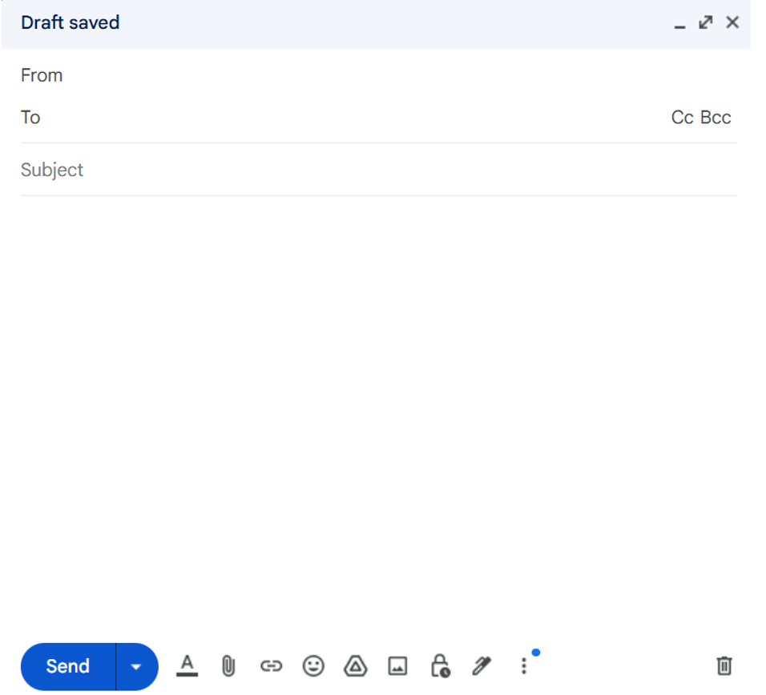

كتابة رسائل البريد الإلكتروني
New Message
digitalinclusion@wacoss.org.au
you@youremail.com
تذكير: ورشة عمل المهارات الرقمية - البريد الإلكتروني
عزيزي [صديقي]
أتمنى أن تجدك هذه الرسالة بخير.
هذا تذكير ودي بأن لدينا ورشة عمل قادمة حول المهارات الرقمية حول البريد الإلكتروني. سنتناول في هذه الورشة كيفية إنشاء حساب بريد إلكتروني، وكيفية كتابة رسائل البريد الإلكتروني والرد عليها، وكيفية الحفاظ على أمانك على الإنترنت.إذا كانت لديك أي أسئلة،
يُرجى التواصل معي عبر البريد الإلكتروني
digitalinclusion@wacoss.org.auأ
تمنى أن نراك هناك.
إليوت
مسؤول أول عن التدريب والمشاريع
مشروع الشمول الرقمي في غرب أستراليا
Notes:
تصفح الأجزاء التالية من رسالة البريد الإلكتروني.
زر الإنشاء:
يُستخدم هذا الزر لبدء كتابة رسالة بريد إلكتروني جديدة. انقر عليه لفتح نافذة بريد إلكتروني جديدة.
من:
يُظهر هذا الزر مُرسِل الرسالة. سيكون عنوان بريدك الإلكتروني.
إلى:
هنا تكتب عنوان البريد الإلكتروني للشخص الذي تُريد إرسال الرسالة إليه.
نسخة كربونية/نسخة مخفية:
يُشير اختصار CC إلى "نسخة كربونية". استخدم هذا الزر لإرسال الرسالة إلى أشخاص آخرين يُفترض أن يطلعوا عليها، ولكن ليسوا المستلم الرئيسي.
نسخة مخفية:يُشير اختصار BCC إلى "نسخة كربونية عمياء". استخدم هذا الزر لإرسال الرسالة إلى أشخاص آخرين دون علم المستلم الرئيسي.
الموضوع:
سطر قصير يُخبر المستلم بموضوع الرسالة. اجعله واضحًا ومُختصرًا.
النص:
هنا تكتب رسالتك. ابدأ بتحية، واكتب رسالتك الرئيسية، واختتم بخاتمة.
زر الإرسال:
انقر على هذا الزر لإرسال رسالتك إلى المستلم.
زر الحذف:
انقر على هذا الزر إذا كنت ترغب في حذف مسودة البريد الإلكتروني والبدء من جديد.

Slide 10







استخدام عنوان بريدك الإلكتروني
تسجيل الدخول إلى خدمات متنوعة
  الخدمات الحكومية MyGov))
  الخدمات المصرفية الإلكترونية
  مواقع التسوق
  وسائل التواصل الاجتماعي
استخدم كلمات مرور مختلفة لكل خدمة
احرص على استخدام كلمات مرور طويلة وقوية
Notes:
myGov : طريقة آمنة للوصول إلى الخدمات عبر الإنترنت.
هناك العديد من الخدمات الحكومية التي يجب تتبعها - الصحة والضرائب والمعاشات التقاعدية والمزيد.
من السهل أن تنسى شيئًا ما وسط كل تلك الأكوام من الأوراق.
يمنحك MyGov طريقة لتنظيم كل ذلك بأمان عبر الإنترنت، باستخدام اسم مستخدم واحد وكلمة مرور واحدة.
يحافظ myGov على أمان المراسلات.
قد يكون هناك الكثير من المعلومات المهمة التي يجب قراءتها عندما يتعلق الأمر بالخدمات الحكومية.
يحتفظ موقع myGov بجميع هذه السجلات بأمان في صندوق الوارد الخاص بك على myGov.
سيُعلمك الموقع عند استلام خطاب أو رسالة جديدة، لذلك لن يفوتك أي شيء.
myGov مجاني.
لاستخدام myGov، كل ما عليك فعله هو إنشاء حساب myGov مجاني.
يمكنك بعد ذلك ربط خدماتك المختلفة بحساب myGov الذي أنشأته حديثًا.
سنشرح كيفية القيام بذلك، ولكنه بسيط للغاية وآمن.

Slide 11

كن حذرا مع البريد الإلكتروني
رسائل التصيد الاحتيالي
رسائل مزيفة لسرقة المعلومات
تبدو حقيقية ولكنها احتيالية
لا تنقر على روابط مشبوهة
لا تشارك معلوماتك الشخصية
أبلغ عن رسائل التصيد الاحتيالي
Notes:
التصيد الاحتيالي هو عندما يرسل إليك شخص ما بريدًا إلكترونيًا مزيفًا لمحاولة سرقة معلوماتك الشخصية. غالبًا ما تبدو هذه الرسائل الإلكترونية حقيقية، وقد تبدو وكأنها صادرة من بنك أو شركة أو حتى صديق، لكنها في الواقع عمليات احتيال.
إليك بعض النصائح لحماية نفسك من التصيد الاحتيالي:
لا تنقر على الروابط المشبوهة. إذا بدت رسالة بريد إلكتروني غريبة أو طلبت منك النقر على رابط، فكن حذرًا. فقد تنقلك إلى موقع ويب مزيف يبدو حقيقيًا.
لا تشارك معلوماتك الشخصية. لا تُفصح أبدًا عن كلمات مرورك أو بياناتك المصرفية أو أي معلومات شخصية أخرى ردًا على أي بريد إلكتروني.
ابحث عن علامات التصيد الاحتيالي. غالبًا ما تتضمن رسائل التصيد الاحتيالي ما يلي:
أخطاء إملائية،
وعبارات تحية عامة مثل "عزيزي العميل"،
ورسائل عاجلة تحثك على التصرف بسرعة.
أبلغ عن رسائل التصيد الاحتيالي: إذا تلقيت رسالة تصيد احتيالي، فأبلغ عنها مزود خدمة البريد الإلكتروني أو الجهة المختصة.
بالوعي بالتصيد الاحتيالي، يمكنك تجنب الوقوع في فخ عمليات الاحتيال.

Slide 12
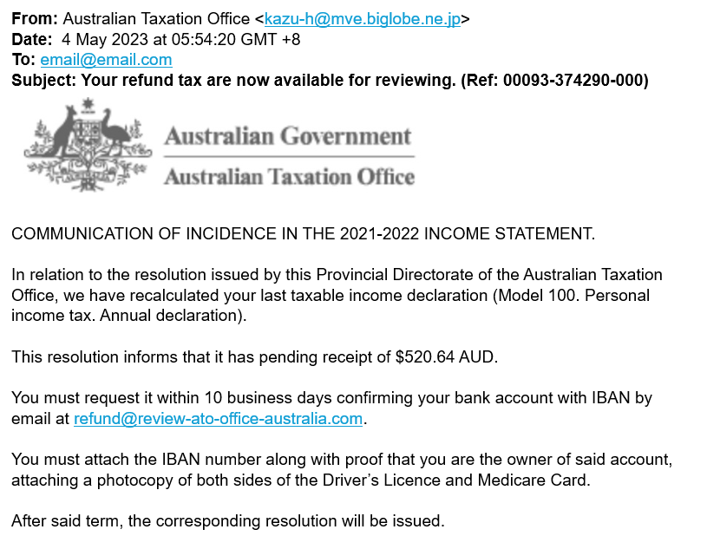
عمليات الاحتيال عبر التصيد الاحتيالي
ما هي العلامات التي تشير إلى أن هذا البريد الإلكتروني مزيف؟
Notes:
انظر إلى البريد الإلكتروني على الشاشة وتحقق مما إذا كان بإمكانك العثور على العلامات التحذيرية التي تظهر عند استلام هذا البريد الإلكتروني؟
تحتوي الشريحة التالية على الإجابات، ولكن تحقق مما إذا كان بإمكان المشاركين العثور على بعض العلامات قبل عرضها.

Slide 13

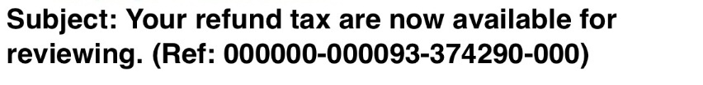
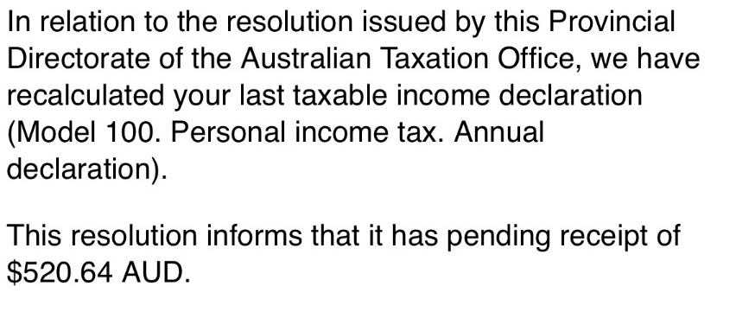
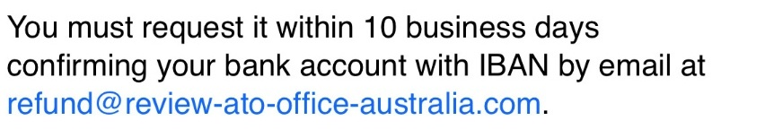
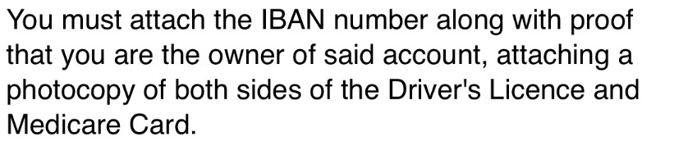
Not a government email address
This sounds too good to be true. Contact the ATO or check MyGov to see if they owe you money.
Logo copied from ATO website
Asking for you to send 100 points of ID. The government would never ask for this information by email!
Creating a sense of urgency
Notes:
عنوان البريد الإلكتروني ليس بريدًا إلكترونيًا حكوميًا رسميًا.
يستخدمون لغة مُربكة وكلمات مُعقدة.
يبدو الأمر مُبالغًا فيه - يقولون إنك مدين بمبلغ 520.64 دولارًا أمريكيًا.
يحاولون استعجالك في التصرف خلال 10 أيام عمل. إذا كانت الحكومة مدينة لك بالمال، فلا يوجد حد زمني لذلك.
يطلبون منك إرسال رقم الحساب المصرفي الدولي (IBAN). وهو أيضًا عنوان بريد إلكتروني آخر لا يبدو رسميًا.
يطلبون منك إرسال 100 نقطة هوية (بطاقة ميديكير ورخصة قيادة). باستخدام هذه المعلومات، قد يسرق هؤلاء هويتك.

Slide 14

خلاصة
ما هو البريد الإلكتروني وما هي استخداماته؟
إنشاء حساب بريد إلكتروني
استخدام البريد الإلكتروني
التعامل الآمن مع البريد الإلكتروني (التصيد الاحتيالي!)
Notes:
راجع أهم النقاط من جلسة اليوم، واسأل إن كان لديك أي أسئلة.
شارك بعض تجارب الآخرين مع البريد الإلكتروني.

Slide 15
شكراً لكم!
موعد الجلسة القادمة:

Slide 16
شكراً لكم
برنامج رواد المجتمع

